Slide 1
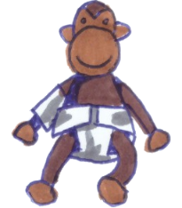
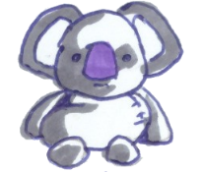
Digital Game Based Learning
Bart van Dalen, Lerarenopleiding natuur- en scheikunde HvA
b.van.dalen@hva.nl
1

Slide 2

Programma
Voorstellen
Waarom een game maken?
Wat heb je nodig om een game te maken?
Doelstellingen van mijn game
Tijdpad tot nu toe
Theoretisch kader van onderzoek door studenten
Zelf voortest doen
Zelf gamen en feedback geven
2

Slide 3

Bart van Dalen 1/2
1979 Haarlem
1992 PO Zonnewijzer Haarlem
Cursus Basic
1998 VO Mendelcollege Haarlem
Autodidactisch QBasic, (Turbo-)Pascal en C geleerd
Superflapflap (QBasic)
Remake van Pong (Macromedia Flash)
2005 Sterrenkunde UvA Amsterdam
Thinkquest: XY-coördinaten (verbind de puntjes)
Model van steratmosfeer fitten aan waarnemingen
3

Slide 4

Bart van Dalen 2/2
2005 Michael College Zaandam
Natuurkunde, Wiskunde, NLT
Natuurkundedocent van het Jaar (NVvN)
Medeschrijver van SysNat
2012(?) HvA Amsterdam
AI via Coursera
Modellen in Excel om diagrammen te maken voor tentamens
Sam in Space gestart
4

Slide 5
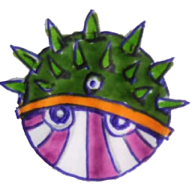
Waarom een game maken?
Leuker dan sudoku’s
Creatief bezig zijn
Bijdrage aan het onderwijs?
5

Slide 6

Wat heb je nodig om een game te maken?
Engine (zelf voor Unity gekozen)
Programmeerervaring
Geduld
Doorzettingsvermogen
Graphics
  Bevriende kunstenaar
  Photopea
Sound FX
  Freesound
  Audiomass
6

Slide 7
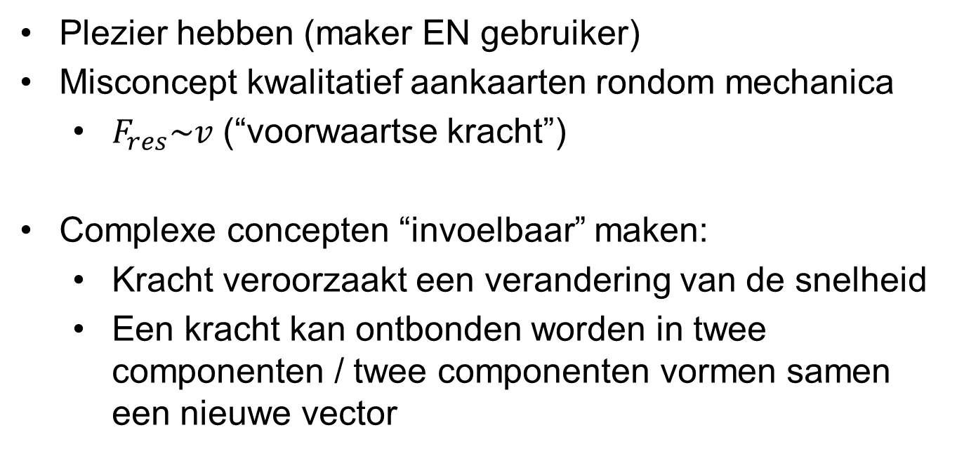
Doelstellingen van de game
Plezier hebben (maker EN gebruiker)
Misconcept kwalitatief aankaarten rondom mechanica
  $F_{res}\sim v$ (“voorwaartse kracht”)
Complexe concepten “invoelbaar” maken:
  Kracht veroorzaakt een verandering van de snelheid
  Een kracht kan ontbonden worden in twee componenten / twee componenten vormen samen een nieuwe vector
7

Slide 8
Tijdpad tot nu toe
2021:
Verkenning Unity
Aantal tutorials gedaan, saai
Head first zelf gaan ontwerpen, leuk!
Opzet van de game gemaakt in 3D
Voor 2D gekozen om een dimensie kwijt te raken (bovendien leuker/nostalgischer
Samenwerking met kunstenaar gezocht
8

Slide 9
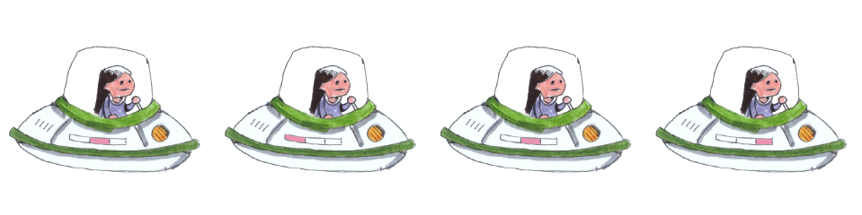
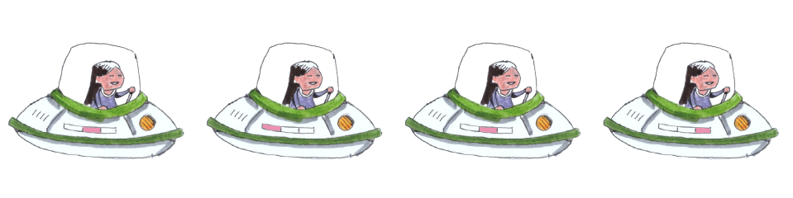
ARTWORK Animatie
9

Slide 10

ARTWORK: Parallax
10

Slide 11
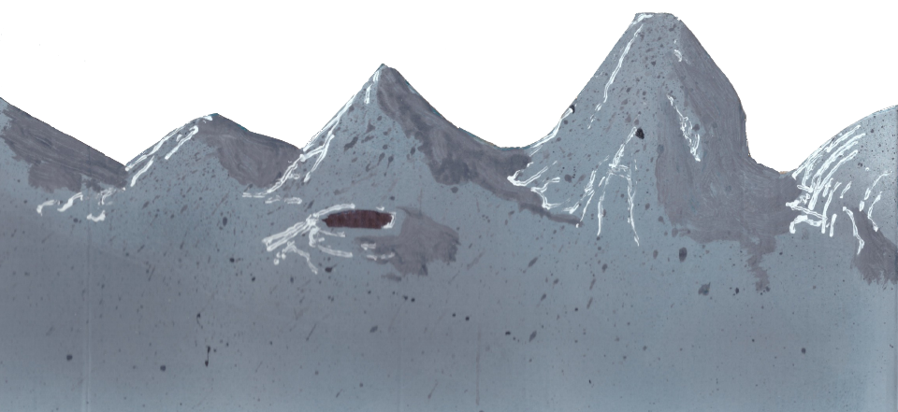
ARTWORK: Parallax
11

Slide 12

ARTWORK: Parallax
12

Slide 13
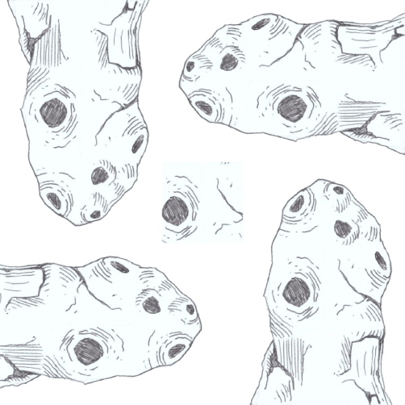
ARTWORK: Tilemap
13

Slide 14
Tijdpad tot nu toe
2022:
The Art of Game Design lezen
Theorie over DGBL lezen
Verder knutselen
In vrije tijd feedback van anderen prioriteren en verwerken (backlog)
14

Slide 15
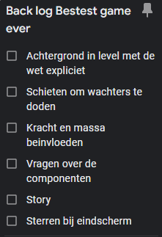
Backlog december 2022
15

Slide 16
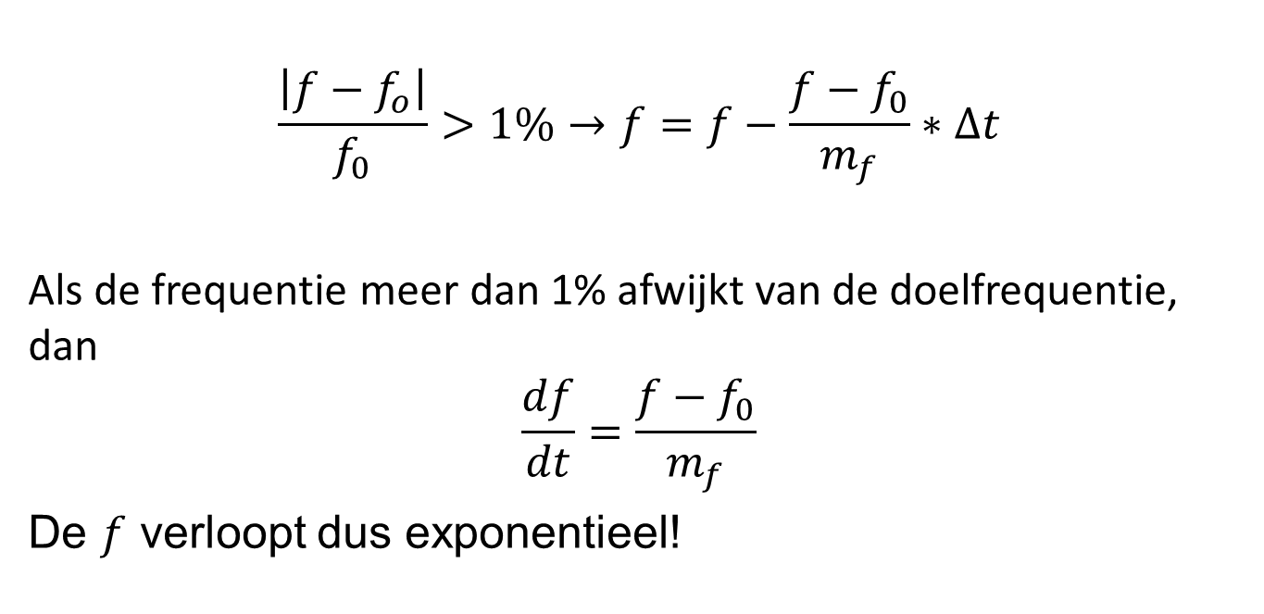
Aanpassing 14 december
$$\frac{\left|f−f_{o}\right|}{f_{0}}>1\%→f=f−\frac{f−f_{0}}{m_{f}}∗Δt$$
Als de frequentie meer dan 1% afwijkt van de doelfrequentie, dan
$$\frac{df}{dt}=\frac{f−f_{0}}{m_{f}}$$
De $f$ verloopt dus exponentieel!
16

Slide 17
Tijdpad tot nu toe
2022:
Steeds nieuwe features implementeren
Met twee studenten een verkennend onderzoek opgezet (LPO) over verband tussen conceptuele ontwikkeling van studenten en de mate van flowstate
17

Slide 18
Theorie GBL
Mechanics
Sturen van schip door een kracht te laten werken
Objecten ontwijken of pakken
MC vragen om kennis te toetsen en te belonen/bestraffen
Aesthetics
Muziek met een LowPass filter (bij vragen worden de hoge frequenties gedempt)
Soundeffects geintegreerd
Story
[moet nog komen, schets is er al]
18

Slide 19
Theorie DGBL Algemeen
Een game ontwikkelen is tijdrovend (All, Castellar, & Van Looy, 2014)
Een vereiste voor het ontwikkelen en daarna inzetten van DGBL is dan ook een sterke digitale geletterdheid van een docent (Netwerk Mediawijsheid, 2022)
CAR-model (Ryan en Deci, 2000) leidt tot motivatie
19

Slide 20
Theorie CCT
Conceptual Change (zie ook NVOX)
Mensen/leerlingen passen maar moeilijk hun denkbeelden aan
Des te meer waarnemingen en ervaringen worden verklaard met een “nieuw” idee, des te gemakkelijker wordt een denkbeeld geaccepteerd
Deze game biedt hopelijk een aantal van deze ervaringen
20

Slide 21
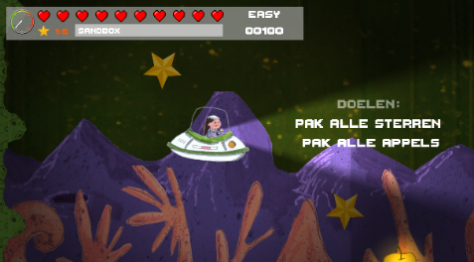
Theorie Gamedidactiek (Koops)
Doel
Uitdaging
Levels
Voortgangindicatie
Autonomie
Feedback
Thema
21

Slide 22
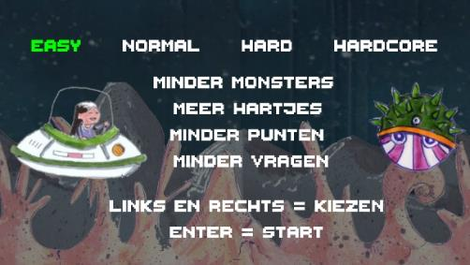
Theorie Gamedidactiek (Koops)
Doel
Uitdaging
Levels
Voortgangindicatie
Autonomie
Feedback
Thema
22

Slide 23
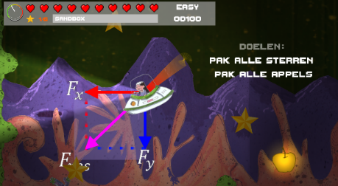
Theorie Gamedidactiek (Koops)
Doel
Uitdaging
Levels
Voortgangindicatie
Autonomie
Feedback
Thema
23

Slide 24
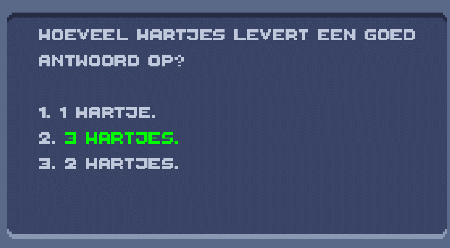
Theorie Gamedidactiek (Koops)
Doel
Uitdaging
Levels
Voortgangindicatie
Autonomie
Feedback
Thema
24

Slide 25
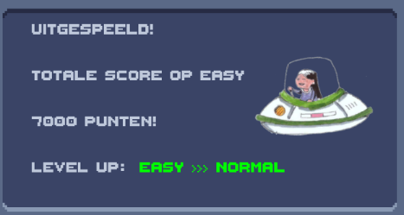
Theorie Gamedidactiek (Koops)
Doel
Uitdaging
Levels
Voortgangindicatie
Autonomie
Feedback
Thema
25

Slide 26
Theorie Spelerstypes Bartle
Killers
Socializers
Achievers
Explorers
26

Slide 27
Theorie Spelerstypes Bartle
Killers
Socializers
Achievers
Explorers
27

Slide 28
Zelf FVA maken
Rosenblatt, R., & Heckler, A. (2011) hebben vragenlijst gemaakt (Force, Velocity, and Acceleration Test), vertaald door studenten
Zelf maken via Socrative / SCIENCEDOJO
28

Slide 29
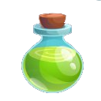
FEEDBACK
Na afloop graag feedback over:
Wat werkte?
Wat mis je?
Onder welke voorwaarden zou je dit gebruiken in je les?
29

Slide 30

ZELF DE GAME SPELEN
Iemand zonder laptop?
MAC: niet fullscreen spelen, dan mis je delen van het beeld
M = Muziek aan/uit
https://tinyurl.com/2582d5nd
OF
https://bartvandalen.itch.io/sam-in-space
30

Slide 31
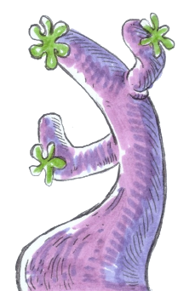
FEEDBACK
Wat werkte?
Wat mis je?
Onder welke voorwaarden zou je dit gebruiken in je les?
31

Slide 32
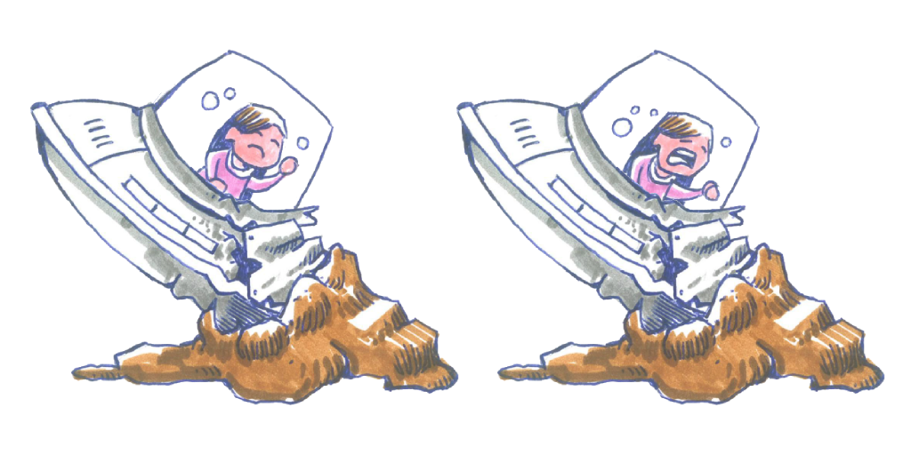
BEDANKT VOOR JULLIE AANDACHT en input!
32

